Slide 1

RECUPERO LISTE DI ATTESA
SPECIALISTICA AMBULATORIALE
Giovedì 17 agosto 2023

Slide 2
PRENOTAZIONI RAO CUP
GEN-LUG 2020-2023
Fonte Qlik Migrazione

Slide 3
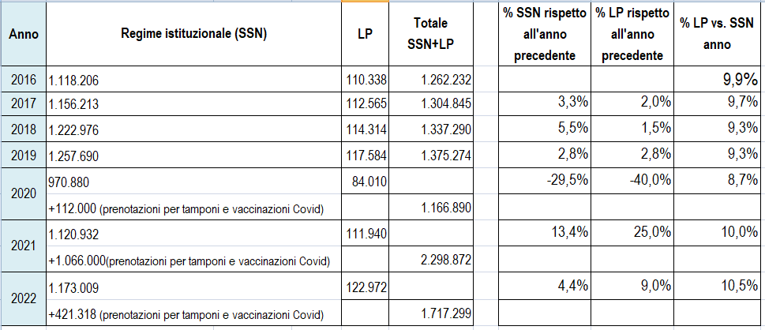
PRENOTAZIONI TOTALI CUP
Fonte Qlik Migrazione

Slide 4
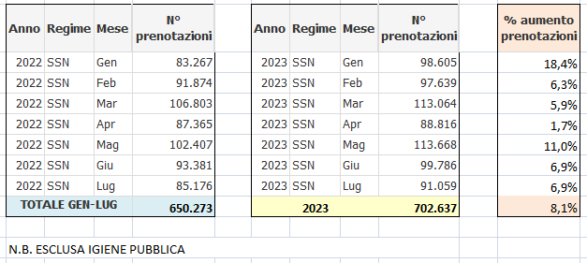
Andamento prenotazioni nel periodo gennaio - luglio
Confronto anno 2022 Vs. 2023
Gennaio-luglio
+ 52.364 prenotazioni

Slide 5
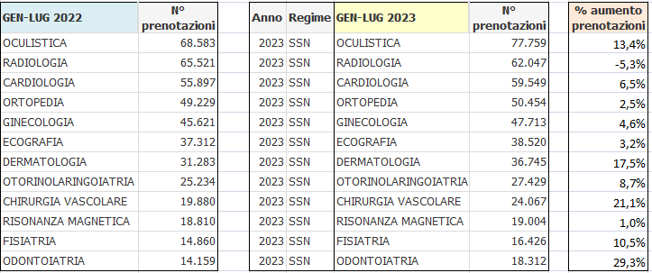
Andamento prenotazioni nel periodo gennaio luglio per branca specialistica
Confronto anno 2022 Vs. 2023

Slide 6
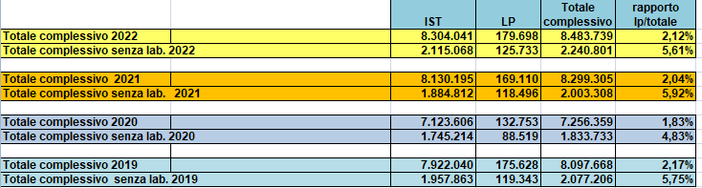
Assistenza specialistica ambulatoriale: prestazioni SSN-LP
Prestazioni erogate 2019-2022 – dato cassa

Slide 7
Principali interventi adottati per ridurre il contenitore
Aumento slot di prenotazione sia in regime istituzionale sia mediante l’utilizzo di Prestazioni Orarie Aggiuntive (POA), con particolare riferimento alle specialità di Radiologia,oculistica, fisiatria, gastroenterologia, cardiologia, dermatologia, neurologia….
2. Progetto obiettivo visite incentivanti per i medici specialisti ambulatoriali, interni (SAI) presso i poliambulatori di Distretto per tutte le branche attive.
3. Aumento slot di prenotazione da parte della strutture private accreditate.
4. Stipula di contratti di natura libero professionale con alcuni specialisti (medicina dello sport; Gastroenterologia)

Slide 8
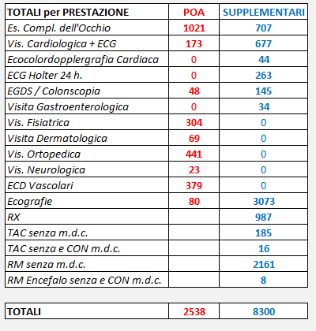
SLOT di prenotazione aggiuntivi resi disponibili
da UU.OO. APSS e strutture accreditate
Dato in via di elaborazione
Slot Complessivi 10.838

Slide 9
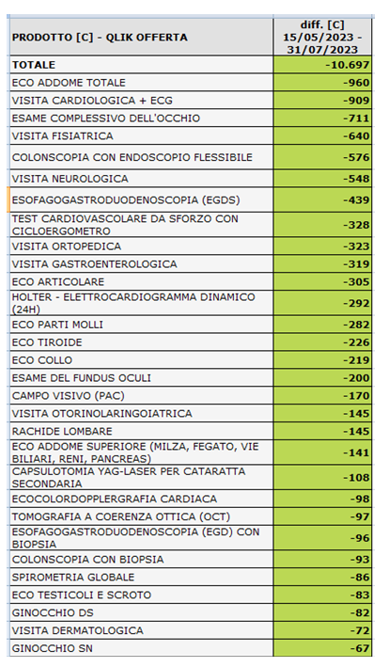
Prestazioni recuperate mediante gli slot aggiuntivi nel periodo dal 15.5.23 al 31.7.23

Slide 10
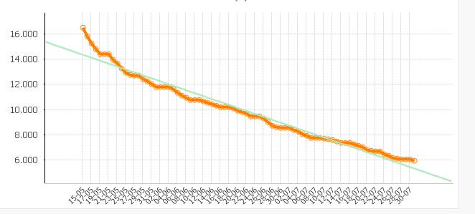
Grafico recupero prestazioni dal 15.5.23 al 31.7.23

Slide 12
TEMPI D’ATTESA GEN-APR vs MAG-LUG 2023
TUTTE LE PRESTAZIONI

Slide 13
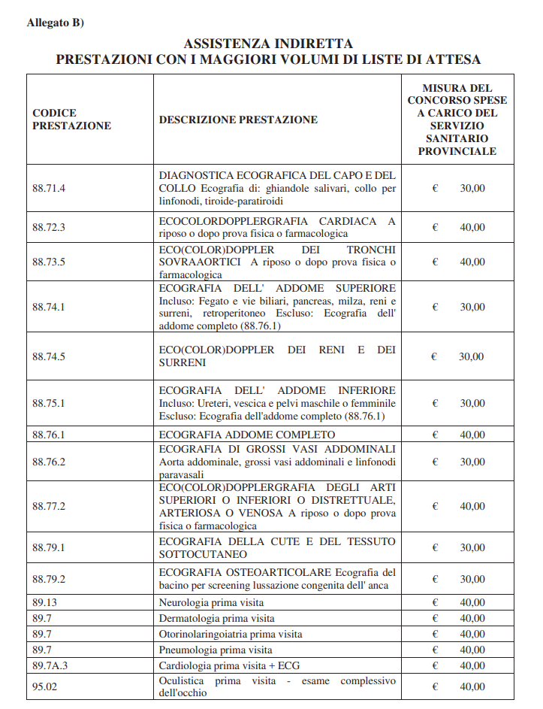
Delibera G.P. 2126 /2021: Introduzione del concorso alla spesa sostenuta dal cittadino che, sulla base di prescrizione SSN, ha fruito nel periodo 01/12/2021 – 31/03/2022 in regime privatistico, delle prestazioni di assistenza specialistica ambulatoriale con maggiori volumi di liste di attesa, come individuate dall’allegato B)
(il concorso spese è incompatibile con le prestazioni libero professionali intramurarie erogate
da specialisti APSS).
Delibera G.P. 1960/2022 – punto C:
Estensione del concorso alle spese fino al 31.12.2023 anche alle prestazioni libero professionali intramurarie erogate da specialisti APSS.

